Slide 1
彩虹e家APP框架梳理
——20190222第二版

Slide 2
目录
彩虹e家APP项目介绍
彩虹e家框架详细分解研讨
进入、登录
彩虹小镇（宝宝端）两种模式
彩虹e家（家长端）各个栏目内容
APP整体推进待解决问题

Slide 3
一、彩虹e家APP项目概述
1.彩虹e家APP的研发理念
基于公司整体发展规划以及未来5g技术运用的前景，开发“移动终端APP家庭教育平台” 。以面向适龄儿童的“拓天教育魔方”系列课程为依托，运用H5技术升级改版，为儿童提供优质的学习内容。同时，为促进亲子互动，提升亲子教育的品质，APP还针对家长分享科学的教育资讯，为家长们提供共享平台。
2.彩虹e家APP的特色
五门优质课程，让孩子享受学习
同步生成学习报告，便于家长掌握孩子的学习情况
私享特色内容，给家长不一样的育儿体验
精彩的线上、线下活动，大家共同参与

Slide 4
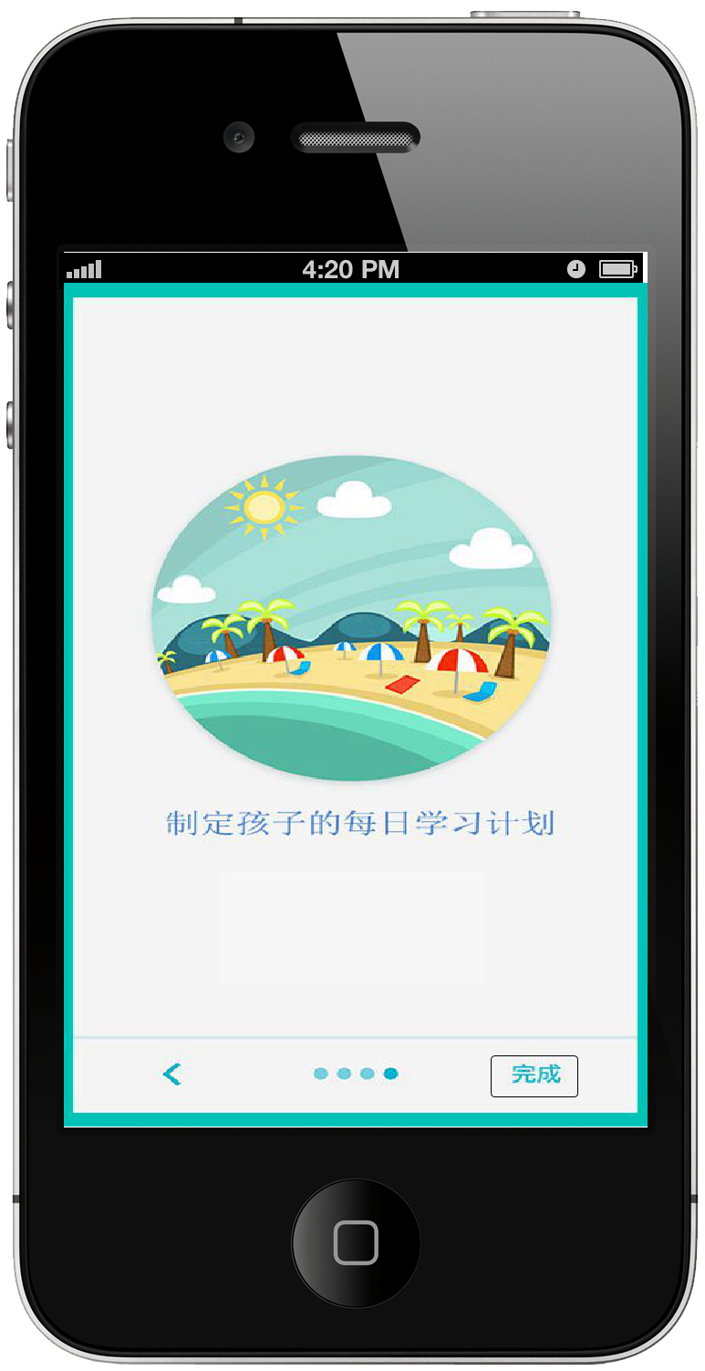
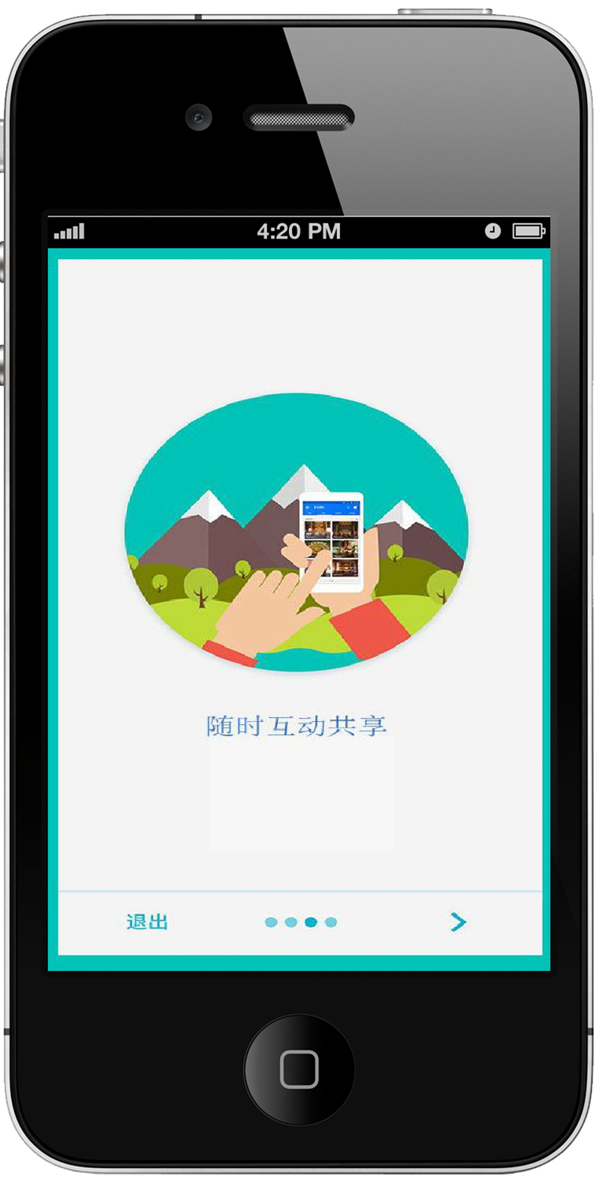
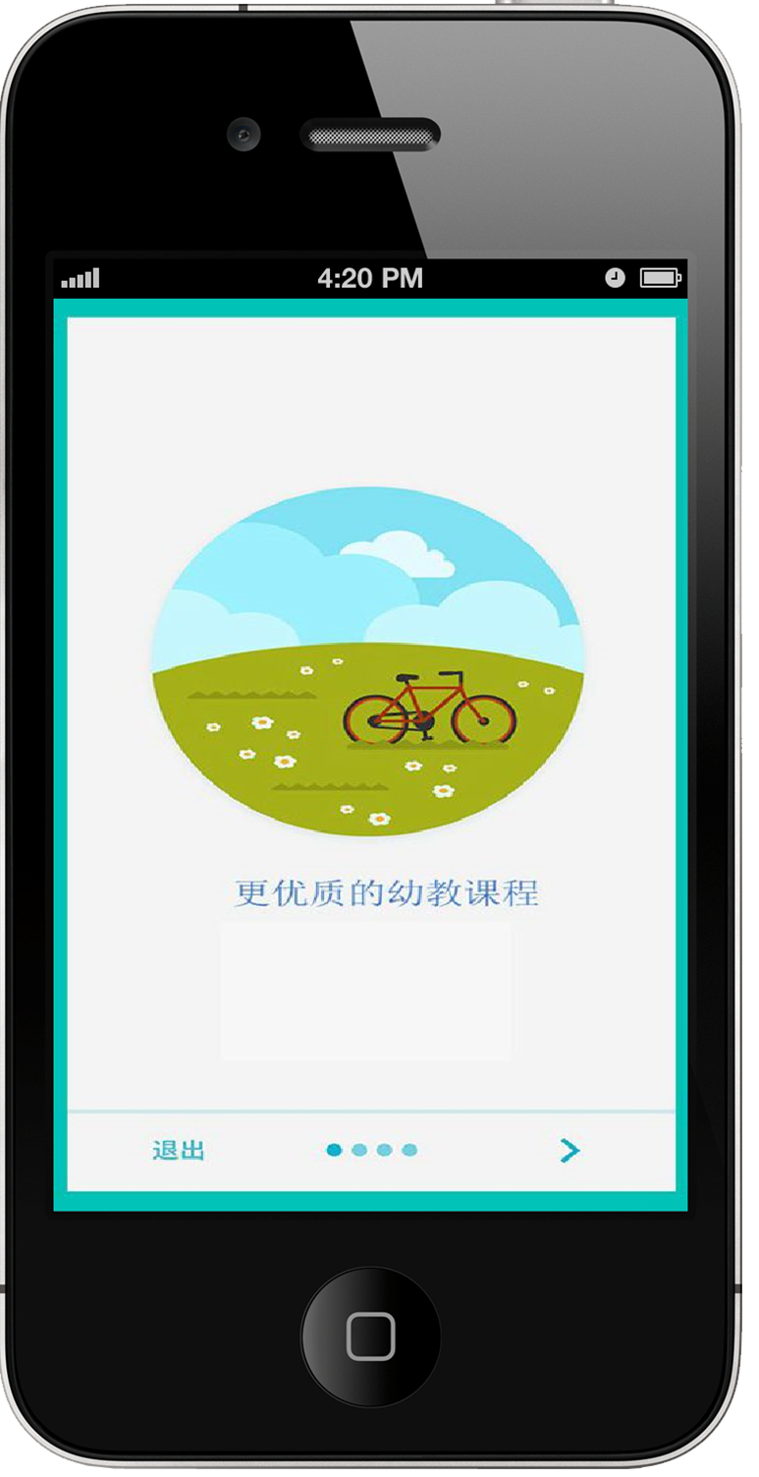

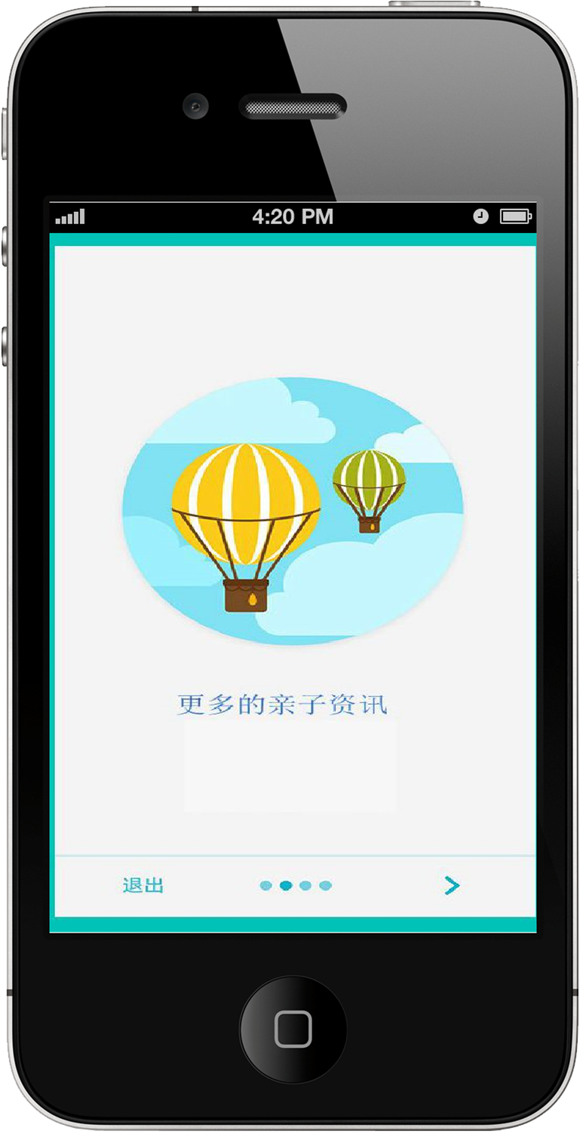
二、彩虹e家框架详细分解研讨-进入、登录
进入流程
1.首页动态显示产品logo
2.滑动出现APP定位简介、活动推广
设计鲜明
定位准确
获得好感
第一印象

Slide 5
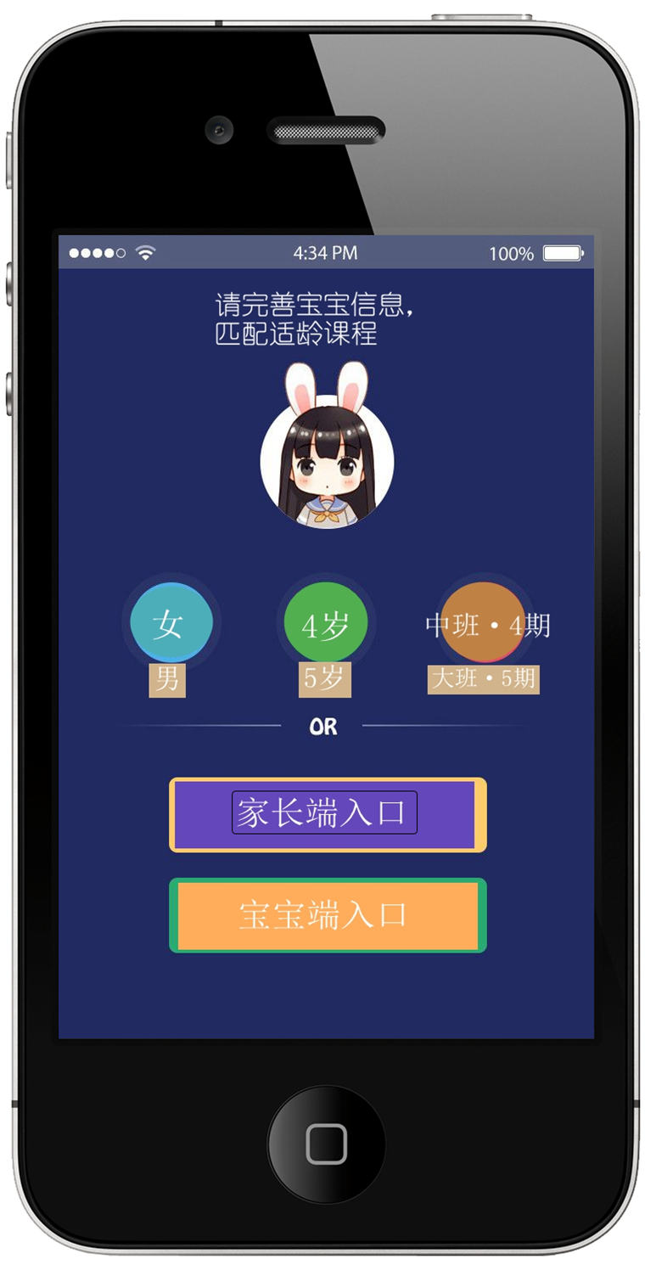
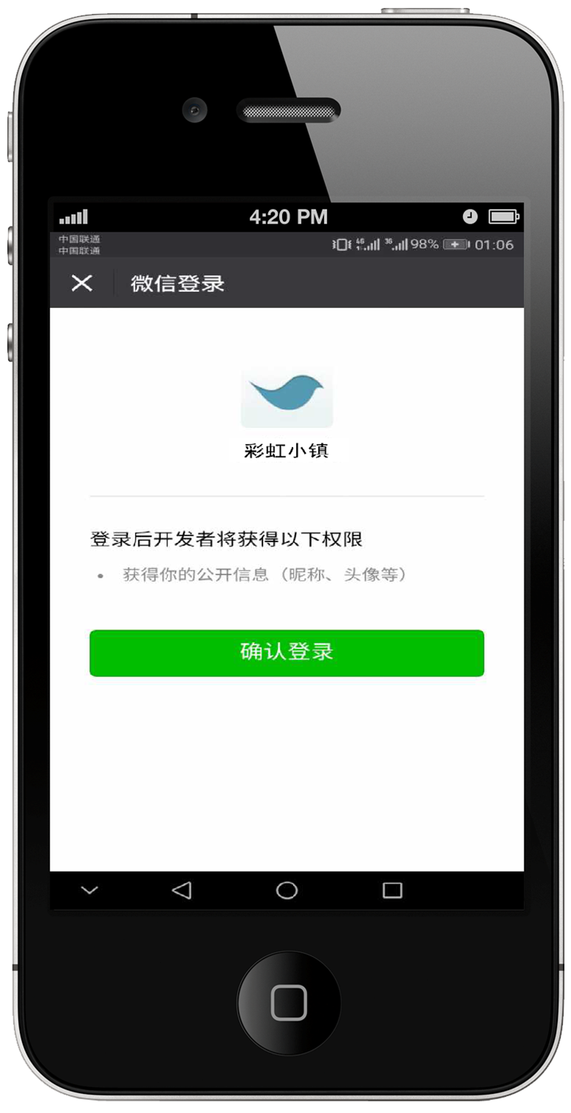
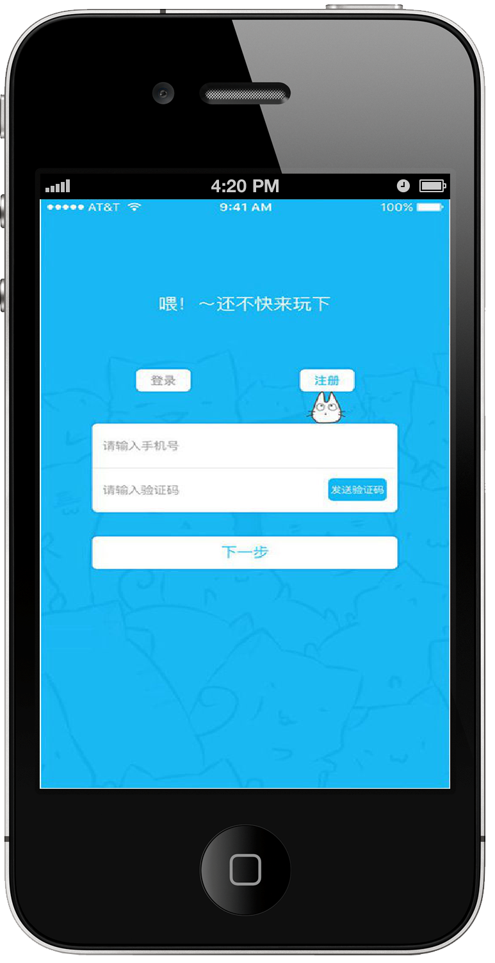
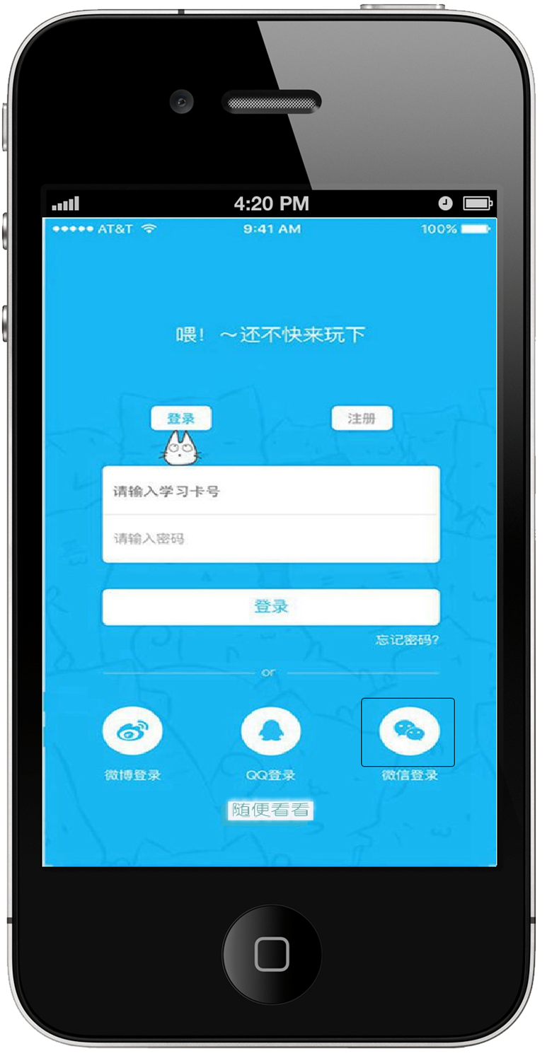
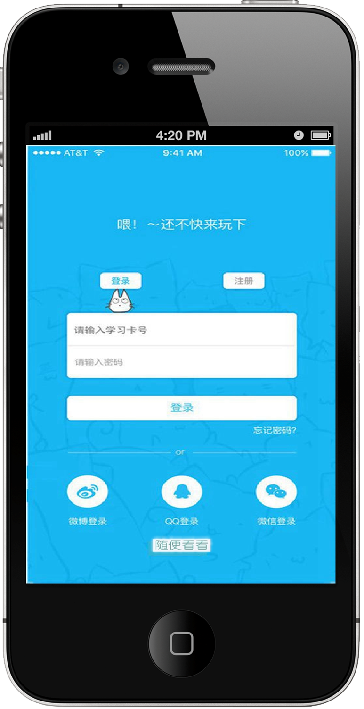
登录方式
1.学习卡号登录/注册
2.手机验证码登录/注册
3.第三方授权登录/注册
4.随便看看
登录流程
1.登录/注册/随便看看
2.完善宝宝信息
3.选择不同端口
4.完成登录

Slide 6








1.宝宝端自主模式界面
按键功能介绍：
返回按键：返回到身份选择页。
期数按键：下拉滑动选择期数，后台对应推送课程界面。
宝宝中心：孩子操作。替换个人头像或装扮，查看玩法币。
父母中心：父母操作。查看学习报告、更改账号信息及分享链接、切换端口、设置学习模式、课程购买链接
学科建筑：根据后台数据推送适龄课程的界面。

Slide 7
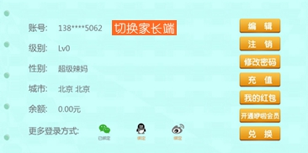
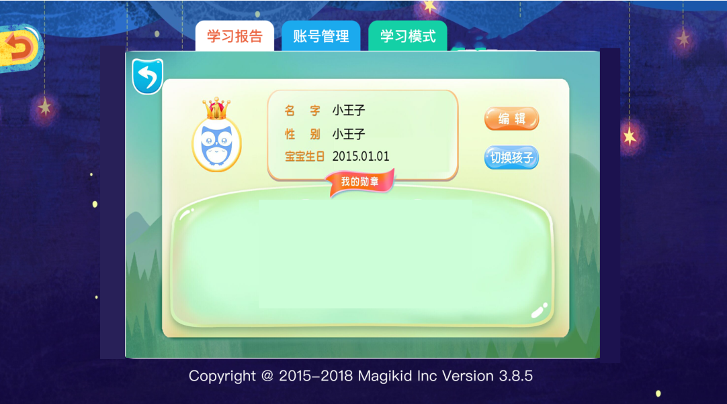
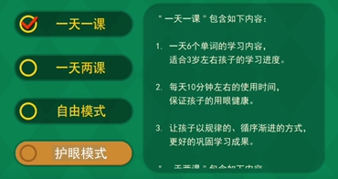

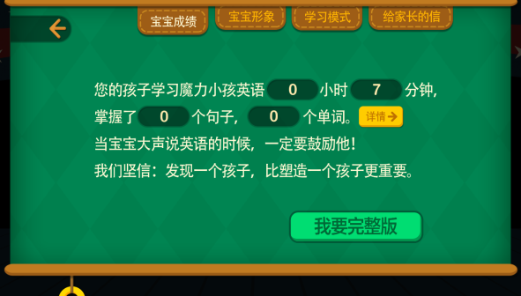

父母中心：
学习报告-切换孩子，查看学习记录、链接分享
账号管理-账号信息、注册通道、购买通道、
切换端口
学习模式-一天几课、设置游戏时长
待确认问题：
账号管理中充值与购买课程是否跳转到商城或者在当前页面直接出现产品购买页面？
切换端口登录是否单独设计还是绑定在账号管理中？

Slide 8


2.宝宝端课表模式界面
主界面不变，根据家长端制定的课表时间，对应学科建筑上出现提示。进入后按照进度学习。

Slide 9
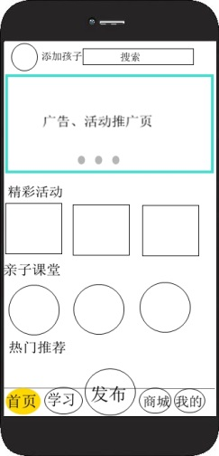
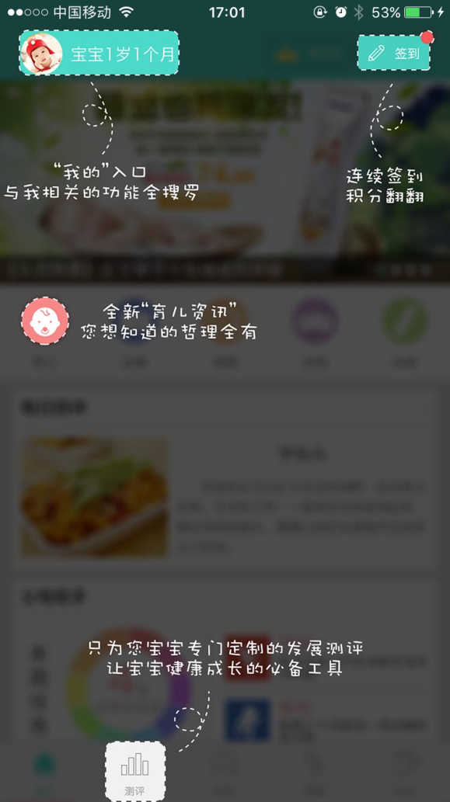
3.家长端界面-首页
首页：
添加孩子：完善与切换孩子信息
搜索与拍拍学：输入关键词，搜索感兴趣的内容
拍拍学调用相机功能，扫描学习卡进入
活动页：视频或图片，点击进入观看详情。
精彩活动：结合园所活动进行课程推广、通过产品的展示进行推广
进行相应的亲子活动的宣传推广
亲子课堂：古法育儿、成长课堂（安全与礼仪）、公众号文章
热门推荐：网络热门亲子资讯及大咖讲堂

Slide 10
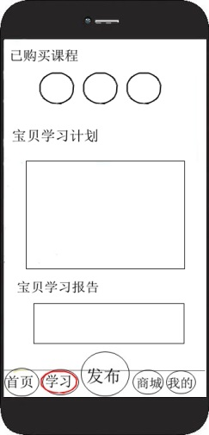
家长端界面-学习
学习：
课程购买状态：未购买时，点击进入观看课程介绍，附有购买链接——（去掉该内容）
宝贝学习计划：未设定计划时，点击进入观看图文介绍，附有操作流程指南。已购买课程，可进入跳转到宝宝端
宝贝学习报告：未开始学习时，点击进入观看图文介绍。

Slide 11
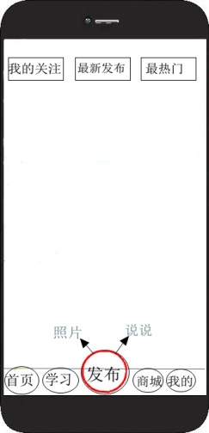
家长端界面-发布
发布：
我的关注：界面中为话题贴吧。初次使用时，提示操作。
点击关注按键，能关注发布人或话题，消息置顶
最新发布：全网实时更新的最新消息，考虑在填写个人信息时，
根据使用人所在区域推送同一区域用户发布的消息。
最热门：实时更新的点赞数最多、关注度最高的信息

Slide 12
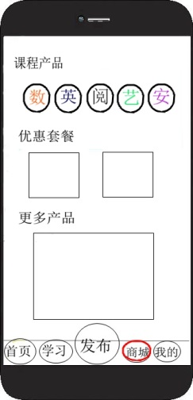
家长端界面-商城
商城：
课程产品：图文介绍
优惠套餐：学习卡购买的优惠价格以及优惠推广消息
更多产品：实物产品

Slide 13
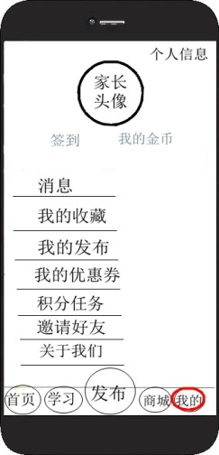
家长端界面-我的
我的：
家长头像：点击拍照或上传照片，该头像在发布、评论时显示
签到：显示签到日期，提醒签到。签到获得积分
我的金币（积分）：可查看积分以及积分规则（去掉该内容）
消息：系统消息通知
我的收藏：查看收藏的文章
我的发布：个人主页
我的优惠券：系统内的现金优惠券
积分任务：发布积分任务（去掉该内容）
邀请好友：链接分享，发布到微信、QQ等第三方平台
关于我们：APP及公司信息详细图文介绍

